Slide 1
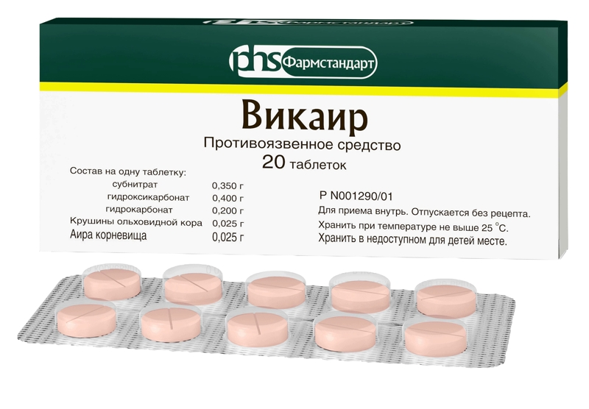
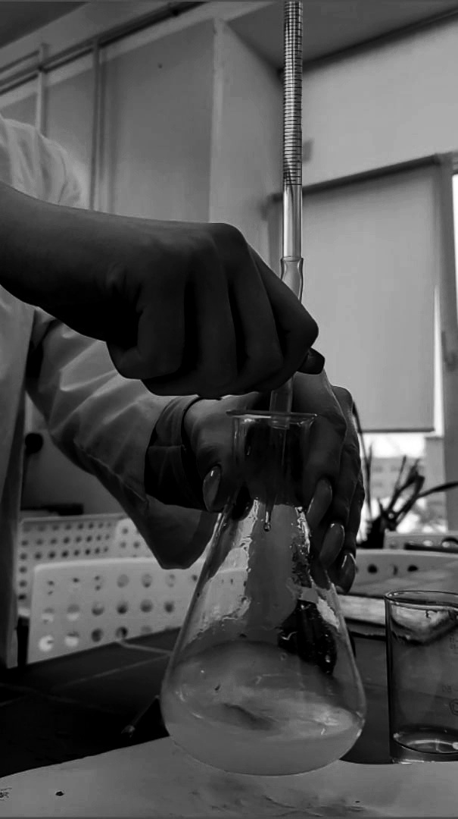
Кравец О.Б. Руководитель: Баранова Н.В.
Физико-химические методы анализа комбинированных лекарственных средств
Кафедра неорганической и аналитической химии
Email: oll.krav@mail.ru
Актуальность: изучение качества состава производимых лекарственных средств для их безопасного и эффективного применения. Данный вопрос может быть разрешен посредством использования физико-химических методов анализа, в частности, титриметрического, который позволяет точно определить подлинность состава препарата.
Цель: применение титриметрического метода исследования для анализа препарата «Викаир» с целью определения его подлинности (наличия активного вещества в составе: магния и висмута).
Объекты исследования:
Викаир (АО «Фармстандарт»)
Методика эксперимента:
Для титриметрического определения магния и висмута точную навеску 0,0575 г. и 0,49286 г. препарата соответственно, растворяли в 2 и 6 мл. концентрированной азотной кислоты и добавили по 50 мл. воды в каждую колбу. В случае с магнием, добавили еще 10 мл буферного раствора с pH 9,5-10. Титрование осуществляли раствором трилона Б с индикаторами эриохромом черным Т для магния и ксиленоловым оранжевым для висмута. Бралась аликвота объёмом 5 мл. Точку эквивалентности определяли по переходу цвета в синее и желтое окрашивание, соответственно.
Тверской Государственный университет
Таблица 1
Результаты титриметрического определения подлинности состава препаратов
Объект исследования | Карбонат магния |  | Нитрат висмута
«Викаир», АО «Фармстандарт» | m_{теор}, г | m_{пр}, г | m_{теор}, г | m_{пр}, г
 | 0,0104 | 0,0098 | 0,1739 | 0,0999
Результаты количественного содержания активных действующих веществ в исследуемых лекарственных препаратах представлены в таблице 1.
Вывод: На основании результатов исследования можно сделать вывод о том, что масса соли магния соответствует заявленной массе согласно аннотации на лекарственный препарат. Однако количественное содержание нитрата висмута в 1,74 раза меньше заявленной производителем. Поэтому можно сделать вывод о несоответствии содержания определяемого компонента заявленному и, соответственно, о фальсификации препарата.
Рис.2. Процесс титрования

